Slide 1
C프로그래밍1 (2주차 강의자료) 230915
정대식 교수

Slide 2
Review

Slide 3
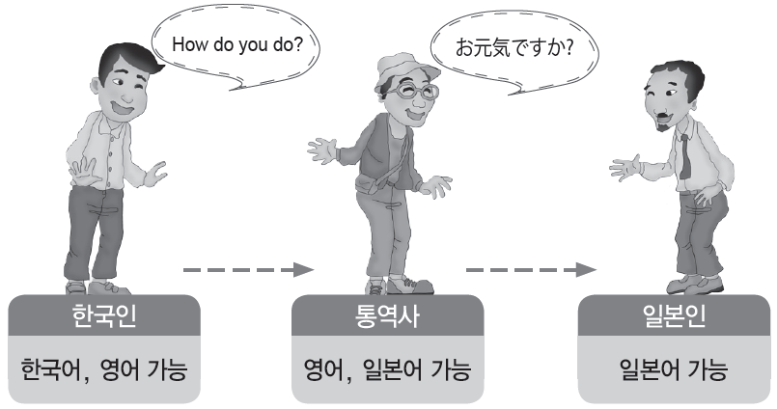
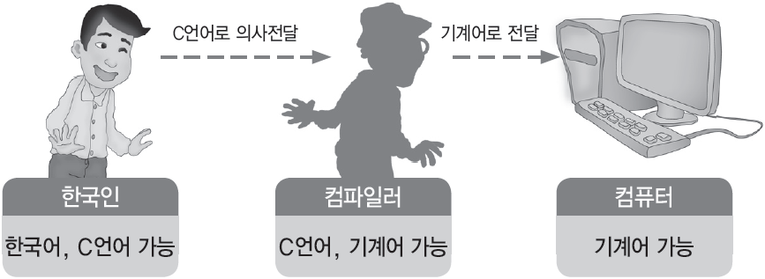
C언어는 프로그래밍 언어이다.
윤성우의
열혈
C 프로그래밍
√ 프로그래밍 언어란 무엇인가?
사람과 컴파일러가 이해할 수 있는 약속된 형태의 언어를 의미한다. C언어도 프로그래밍 언어 중 하나이다.
√ 컴파일러는?
프로그래밍 언어로 작성된 프로그램을 컴퓨터가 이해할 수 있는 기계어로 번역하는 역할을 한다.
√ 기계어(Machine Language)란?
컴퓨터가 이해할 수 있는 0과 1로 구성된 형태의 언어를 뜻함.
√ C언어를 공부한다는 것은?
문법을 이해하는 것.
표현능력을 향상시키는 것.
많이 사용할수록 표현에 능숙해진다.
다른 이의 표현을 참조할수록 표현이 부드러워진다.

Slide 4
C언어의 역사와 특징
윤성우의
열혈
C 프로그래밍
√ C언어의 역사
1971년경 UNIX라는 운영체제의 개발을 위해 Dennis Ritchie와 Ken Thompson이 함께 설계한 범용적인 고급(high-level)언어.
근원: ALGOL 60(1960) ▶ CPL(1963) ▶ BCPL(1969) ▶ B언어(1970)
√ C언어 등장 이전의 유닉스 개발
어셈블리(assemlby) 언어라는 저급(low-level)언어로 만들어졌었다.
그런데 어셈블리 언어는 하드웨어에 따라서 그 구성이 달라지기 때문에 CPU 별로 유닉스를 각각 개발해야만 했다.
√ C언어 등장 이후 유닉스 개발
C언어의 구성은 CPU에 따라 나뉘지 않기 때문에 CPU별로 유닉스를 각각 개발할 필요가 없다.
√ 고급언어? 저급언어?
사람이 이해하기 쉬운 언어는 고급언어, 기계어에 가까울 수록 저급언어.
C언어는 고급언어이면서 메모리에 직접 접근이 가능하기 때문에 저급언어의 특성도 함께 지닌다고 이야기 한다.

Slide 5
C언어의 장점
윤성우의
열혈
C 프로그래밍
√ C언어는 절차지향적 특성을 지닌다. 따라서 쉽게 익숙해질 수 있다.
인간의 사고하는 방식과 유사하다.
√ C언어로 작성된 프로그램은 이식성이 좋다.
CPU에 따라 프로그램을 재작성할 필요가 없다.
그러나 근래에는 C언어보다 이식성이 훨씬 뛰어난 언어들이 등장하고 있어서 장점으로 부각시키기에는 한계가 있다.
√ C언어로 구현된 프로그램은 좋은 성능을 보인다.
C언어를 이용하면 메모리의 사용량을 줄일 수 있고, 속도를 저하시키는 요소들을 최소화 할 수 있다.
단, 잘못 구현하면 오히려 성능이 좋지 못한 프로그램이 만들어지기도 한다.
C언어의 장점은 앞으로 C언어를 공부해 나가면서 보다 정확히 이해하게 된다.

Slide 6
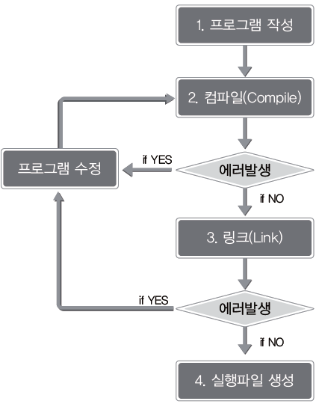
C 프로그램 완성과정의 전체적인 이해(중요)
윤성우의
열혈
C 프로그래밍
∙ 첫 번째 단계 : 프로그램의 작성
∙ 두 번째 단계 : 작성한 프로그램의 컴파일
∙ 세 번째 단계 : 컴파일 된 결과물의 링크

Slide 7
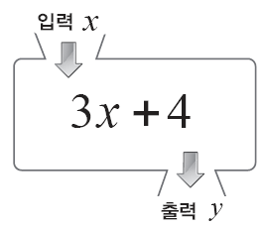
C언어의 기본단위인 ‘함수’의 이해
윤성우의
열혈
C 프로그래밍
√ C언어의 기본단위는 함수이다.
함수를 만들고, 만들어진 함수의 실행순서를 결정하는 것이 C언어로 프로그램을 작성하는 것이다.
√ 함수의 기본특성
수학적으로 함수에는 입력과 출력이 존재한다.
√ C언어의 함수
C언어의 함수에도 입력과 출력이 존재한다.
√ C언어의 함수와 관련된 용어의 정리
∙ 함수의 정의 만들어진 함수, 실행이 가능한 함수를 일컬음 (Function Define)
∙ 함수의 호출 함수의 실행을 명령하는 행위 (Function Call)
∙ 인자의 전달 함수의 실행을 명령할 때 전달하는 입력 값 (Parameter)
C언어는 함수로 시작해서 함수로 끝이 난다.

Slide 8
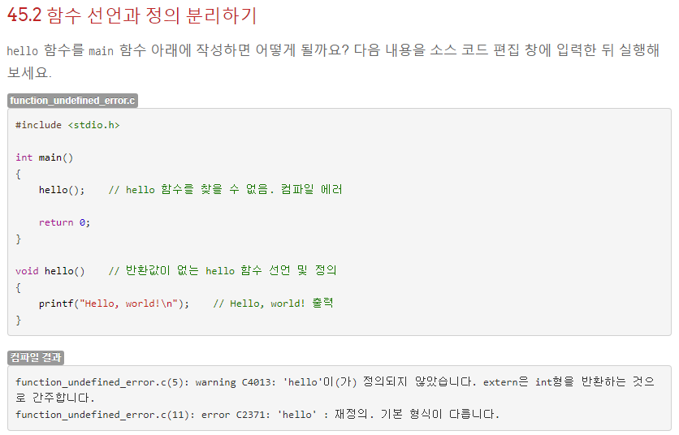
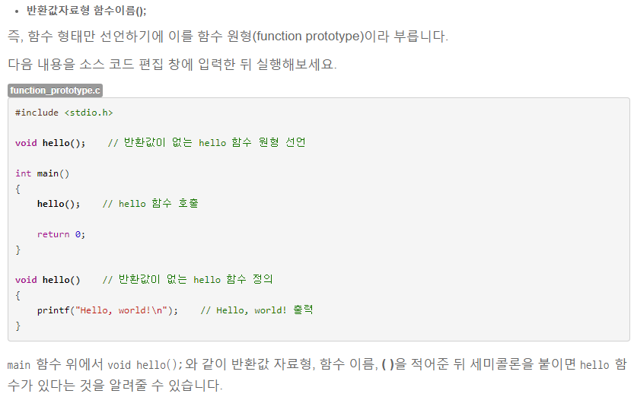
C언어의 기본단위인 ‘함수’의 이해(2)

Slide 9









Hello world! 들여다보기

Slide 10
C언어의 기본단위인 ‘함수’의 이해
√ C언어의 기본단위는 함수이다.
함수를 만들고, 만들어진 함수의 실행순서를 결정하는 것이 C언어로 프로그램을 작성하는 것이다.
√ 함수의 기본특성
수학적으로 함수에는 입력과 출력이 존재한다.
√ C언어의 함수
C언어의 함수에도 입력과 출력이 존재한다.
√ C언어의 함수와 관련된 용어의 정리
∙ 함수의 정의 만들어진 함수, 실행이 가능한 함수를 일컬음
∙ 함수의 호출 함수의 실행을 명령하는 행위
∙ 인자의 전달 함수의 실행을 명령할 때 전달하는 입력 값
C언어는 함수로 시작해서 함수로 끝이 난다.

Slide 11
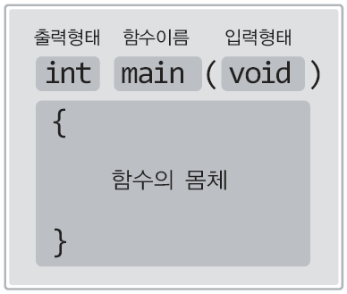
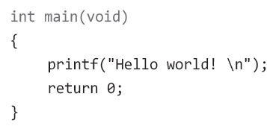
예제 Hello.c에서의 함수는 어디에?
√ 프로그램의 시작
첫 번째 함수가 호출이 되면서 프로그램은 시작이 된다.
√ 제일 먼저 호출되는 함수는?
main이라는 이름의 함수! 따라서 C언어로 구현된 모든 프로그램은 시작점에 해당하는 main이라는 이름의 함수를 반드시 정의해야 한다.
즉, main이라는 이름의 함수가 자동으로 호출이 되면서 프로그램은 실행된다.
√ 함수의 기능
함수의 기능은 중괄호 안에 표현이 되며, 중괄호 안에 표현된 함수의 기능을 가리켜 함수의 몸체라 한다.
√ C언어의 함수에 표시가 되는 세 가지
∙ 함수의 이름 함수를 호출할 때 사용하게 되는 이름
∙ 출력형태 실행의 결과! 일반적으로 반환형(return type)이라 한다.
∙ 입력형태 함수를 호출할 때 전달하는 입력 값의 형태
순차적으로 실행

Slide 12
세미콜론
√ 함수 내에 존재하는 문장의 끝에는 세미콜론 문자 ; 을 붙여준다.
세미콜론은 문장의 끝을 표현하기 위한 문자이다.
√ 열 줄에 표현된 코드는 열 개의 문장인가?
하나의 문장이 둘 이상의 줄에 표시될 수도 있고, 한 줄에 둘 이상의 문장이 표시될 수도 있다.
즉, 줄 바뀜은 문장의 바뀜을 뜻하는 것이 아니다.
√ 한 줄에 하나의 문장을 표시하는 것이 가장 일반적이고 또 보기도 좋다.
다음 세 main 함수는 모두 동일한 프로그램이다. 줄 바뀜의 차이가 프로그램의 차이로 이어지지 않는다.
int main(void)
{
printf("Hello world! \n"); return 0;
}
int main(void)
{
printf("Hello world! \n");
return 0;
}
int main(void) { printf("Hello world! \n"); return 0; }

Slide 13
소스코드의 세세한 분석
#include <stdio.h>
int main(void)
{
printf("Hello world! \n");
return 0;
}
헤더파일 선언문
처음 보는 함수의 호출문
#include <stdio.h>
∙ stdio.h 파일의 내용을 이 위치에 가져다 놓으라는 뜻
∙ printf 함수의 호출을 위해서 선언해야 하는 문장
∙ stdio.h 파일에는 printf 함수호출에 필요한 정보 존재
printf("Hello world! \n");
∙ printf라는 이름의 함수를 호출하는 문장
∙ 인자는 문자열 "Hello world! \n"
∙ 인자는 소괄호를 통해서 해당 함수에 전달이 된다.
√ 표준함수
이미 만들어져서 기본적으로 제공이 되는 함수!
printf 함수는 표준함수이다.
√ 표준 라이브러리
표준함수들의 모임을 뜻하는 말이다.
즉, printf 함수는 표준 라이브러리의 일부이다
return 0;
∙ 함수를 호출한 영역으로 값을 전달(반환)
∙ 현재 실행중인 함수의 종료

Slide 14
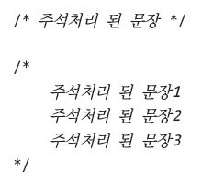

주석의 필요성과 블록단위 주석
√ 주석의 이해
주석은 소스코드에 삽입된 메모를 뜻한다. 이는 컴파일의 대상에서 제외가 되기 때문에 주석의 유무는 컴파일 및 실행의 결과에 영향을 미치지 않는다.
√ 주석의 필요성
코드의 분석은 글을 읽는 것 만큼 간단하지 않다. 때문에 코드를 분석해야 하는 남을 위해서, 그리고 코드를 작성한 작성자 스스로를 위해서라도 코드에 대한 설명인 주석을 간단히나마 달아놓을 필요가 있다. 즉 주석은 선택이 아닌 필수이다.
√ 블록 단위 주석 √ 행 단위 주석
한 행의 주석처리
한 행 단위로의 주석처리
주석을 다는 방식은
프로젝트 별로 팀원과 상의하여 결정하게 된다.
여러 행의 주석처리

Slide 15
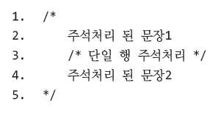
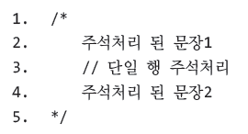
주석처리에 있어서의 주의점
잘못 달린 주석(컴파일 시 오류 발생)
잘 달린 주석(컴파일 시 오류 발생하지 않음)
주석을 달다 보면 주석이 겹치는(중첩되는) 경우가 발생하기도 한다. 그런데 블록 단위 주석은 겹치는 형태로 달 수 없다.

Slide 16
printf 함수의 기본적인 이해

Slide 17
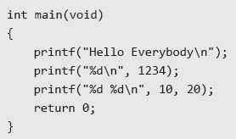
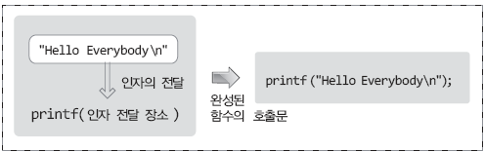

printf 함수를 이용한 정수의 출력
실행결과
%d
∙ 문자열에 삽입된 %d를 가리켜 ‘서식문자’라 한다.
∙ 서식문자는 출력의 형태를 지정하는 용도로 사용이 된다.
∙ %d는 부호가 있는 10진수 정수의 형태로 출력하라는 의미를 담는다!
출력의 대상은?
∙ 큰 따옴표로 표시되는 문자열의 뒤에 이어서 표시를 하며,
∙ 콤마로 각각을 구분한다.
∙ 서식문자 %d가 두 개 등장하면, 출력의 대상도 두 개 등장해야 한다.
\n은 이스케이프 시퀀스(escape sequence) 또는 특수문자라 불리며 개 행을 의미하는 용도로 사용된다.

Slide 18
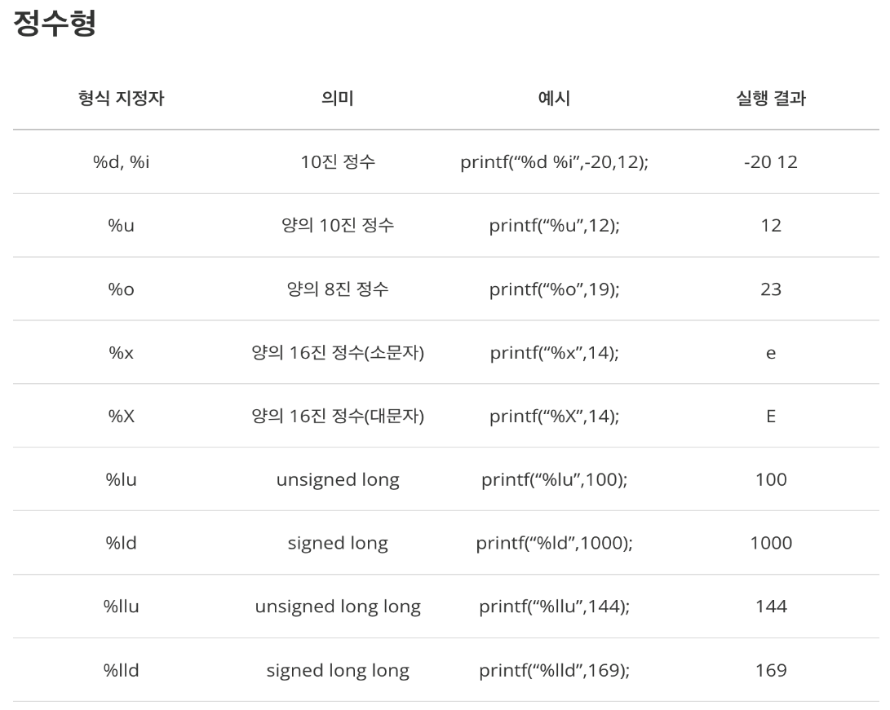
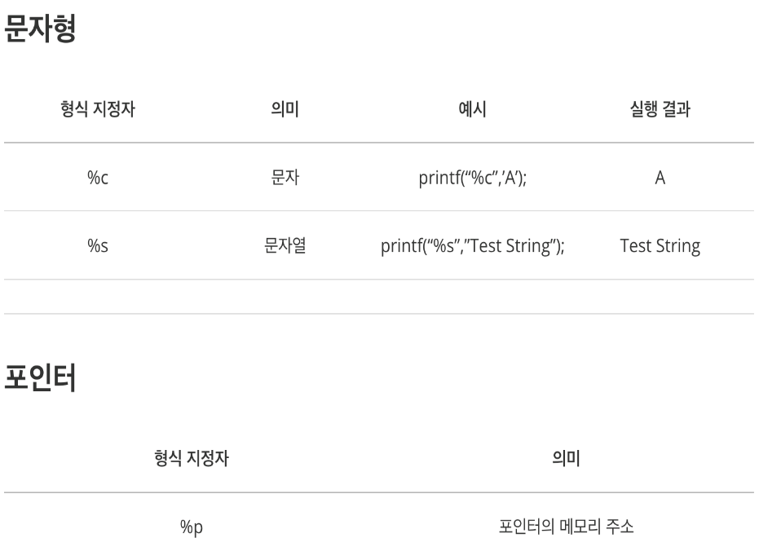
형식 지정자(format specifiers)
https://atomic0x90.github.io/c-language/2019/06/04/printf-format.html
형식 지정자(format specifiers)란?
데이터들은 각자 다른 형태로 존재한다. 이러한 다양한 데이터들을 화면에 출력하기 위해서 각각 형식 지정자들이 있다. 데이터에 알맞지 않은 형태의 형식 지정자를 사용하면 오류가 발생한다.

Slide 19
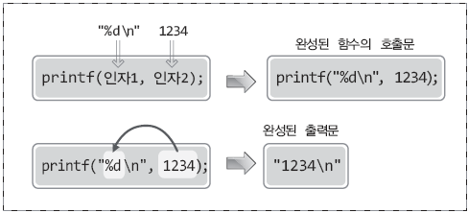
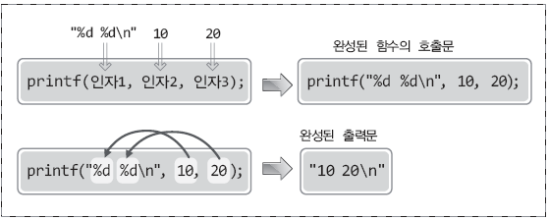
정수의 출력에 사용된 서식문자 %d

Slide 20
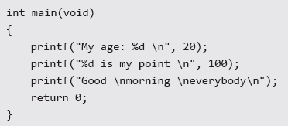
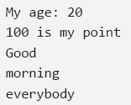
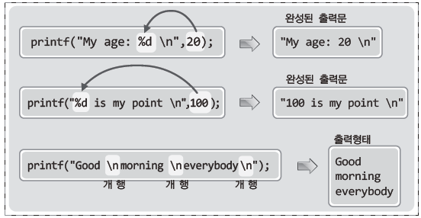
출력의 형태를 다양하게 조합하는 것이 가능하다.
실행결과
이후에는 보다 다양한 서식문자를 공부하게 된다. 그리고 그렇게 되면 보다 다양한 형태로 출력의 형태를 조합할 수 있게 된다.

Slide 21
연산을 위한 연산자와 값의 저장을 위한 변수(Variable)

Slide 22
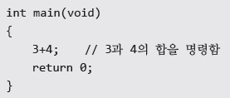
덧셈 프로그램의 구현에 필요한 + 연산자
윤성우의
열혈
C 프로그래밍
실행결과로는 아무것도 나타나지 않습니다.
+
∙ 컴파일 및 실행 시 문제가 발생하지 않으므로 인식 가능한 기호임이 확실하다.
∙ 실제로 +는 덧셈의 의미를 갖는다. 따라서 실행으로 인해서 3과 4의 합이 진행이 된다.
∙ +와 같은 기호를 가리켜 연산자라 한다.
연산의 결과는?
∙ + 연산만 요구를 하였지 그 결과를 출력하기 위한 어떠한 코드도 삽입되지 않았다.
∙ 따라서 아무런 출력도 이뤄지지 않는다.
∙ 연산의 결과를 저장해 둬야 원하는 바를 추가로 진행할 수 있다.
∙ 연산결과 또는 값의 저장을 위해서 C언어에서는 변수(variable)이라는 것을 제공한다.

Slide 23
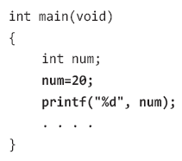
변수를 이용한 데이터의 저장
√ 변수란? (variable) ➔ 즉 프로그램 안에서 코드로 인해 할당 받은 메모리 공간을 의미!!
값을 저장할 수 있는 메모리 공간에 붙여진 이름
변수라는 것을 선언하면 메모리 공간이 할당되고 할당된 메모리 공간에 이름이 붙는다.
√ 변수의 이름 ➔ 즉 할당 받은 메모리 공간의 식별자를 변수 이름이라고 하면 영어로는 식별자(identifier)한다.
변수의 이름을 통해서 할당된 메모리 공간에 접근이 가능하다.
값을 저장할 수도 있고 저장된 값을 참조할 수도 있다.
int num
∙ int 정수의 저장을 위한 메모리 공간의 할당 (int는 4byte 할당 받음)
∙ num 할당된 메모리 공간의 이름은 num
num=20;
∙ 변수 num에 접근하여 20을 저장
printf("%d", num);
∙ num에 저장된 값을 참조(출력)

Slide 24
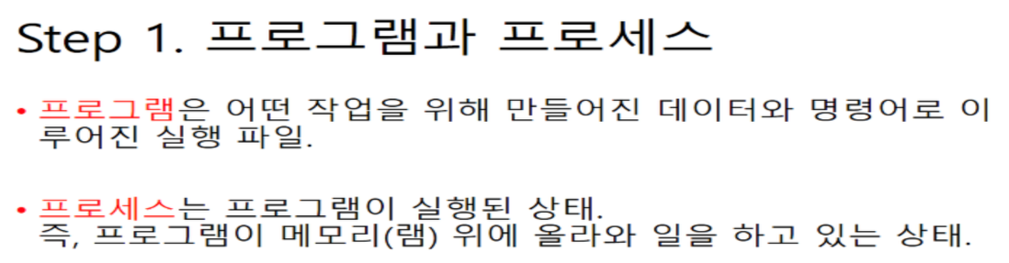
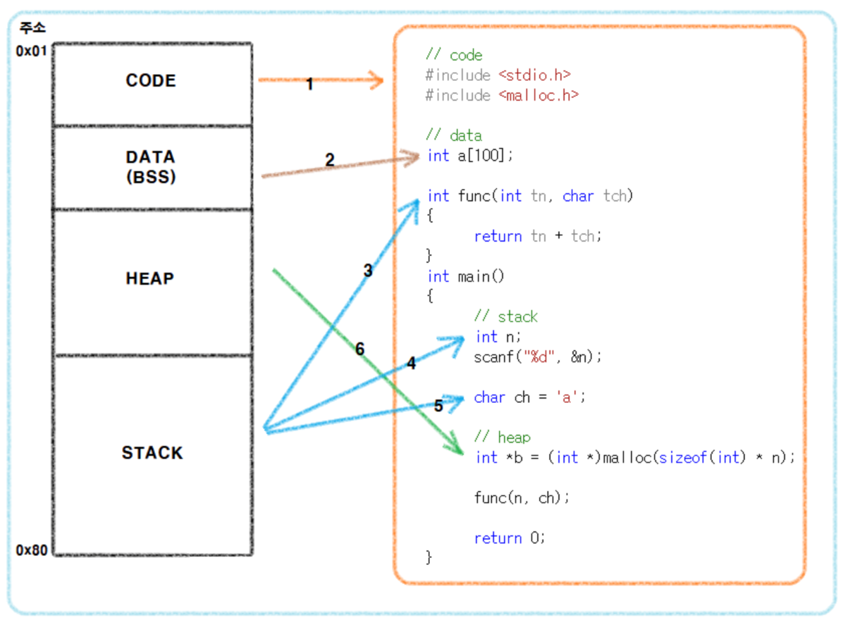
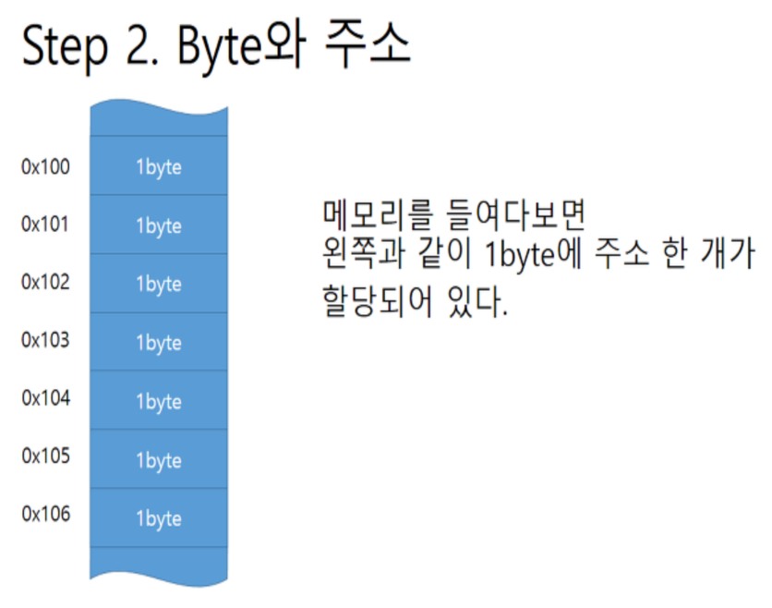
변수를 이용한 데이터의 저장(2)
https://www.crocus.co.kr/1171
https://cw-wd.tistory.com/29

Slide 25
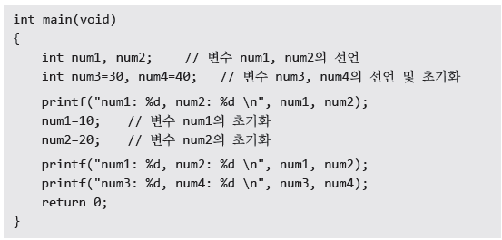

변수의 다양한 선언 및 초기화 방법
실행결과
int num1, num2;
∙ 변수를 선언만 할 수 있다.
∙ 콤마를 이용하여 둘 이상의 변수를 동시에 선언할 수 있다.
∙ 선언만 하면 값이 대입되기 전까지 쓰레기 값(의미 없는 값)이 채워진다.
int num3=30, num4=40;
∙ 선언과 동시에 초기화 할 수 있다.

Slide 26
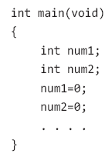
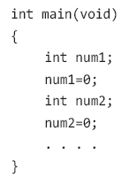
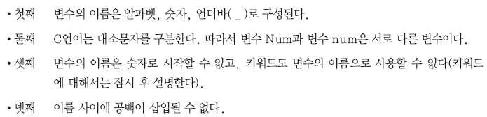

변수선언 시 주의할 사항
과거의 C 표준에서는 변수의 선언이 맨 앞에 올 것을 요구하였다. 그런데 지금도 그 표준을 따르는 컴파일러가 존재한다.
컴파일 가능한
변수 선언
컴파일이 불가능할 수도 있는 변수선언
변수의 이름 규칙(시험)
의미 있는 이름을
짓는 것이 가장 중요하다!
→가독성을 높이기 위해!
잘못된 이름들

Slide 27
변수의 자료형(Data Type)➔ System Defined Type!
√ 정수형 두 가지 부류
정수형 변수와 실수형 변수
√ 정수형 변수
정수 값의 저장을 목적으로 선언된 변수
정수형 변수는 char형, short형, int형, long형 변수로 나뉜다.
√ 실수형 변수
실수 값의 저장을 목적으로 선언된 변수
실수형 변수는 float형 변수와 double형 변수로 나뉜다.
√ 정수형 변수와 실수형 변수가 나뉘는 이유는?
정수를 저장하는 방식과 실수를 저장하는 방식이 다르기 때문
int num1=24
∙ num1은 정수형 변수 중 int형 변수
double num2=3.14
∙ num2는 실수형 변수 중 double형 변수
24 를 이진수로
0 | 0 | 0 | 0 | 0 | 0 | 0 | 0
0 | 0 | 0 | 0 | 0 | 0 | 0 | 0
0 | 0 | 0 | 0 | 0 | 0 | 0 | 0
0 | 0 | 0 | 1 | 1 | 0 | 0 | 0
Int num1=24가
메모리에 이진수 값으로 어떻게 들어가 있는 걸까?
0x18
(00000018)

Slide 28
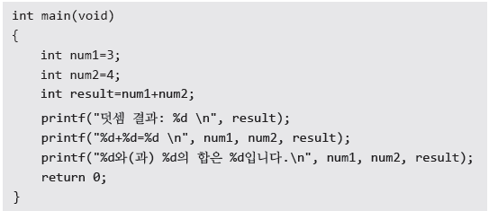

덧셈 프로그램의 완성
실행결과
변수를 선언하여 덧셈의 결과를 저장했기 때문에 덧셈결과를 다양한 형태로 출력할 수 있다.

Slide 29
C언어의 다양한 연산자 소개

Slide 30
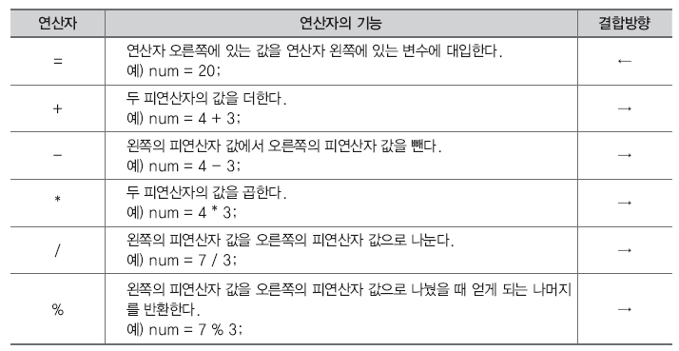
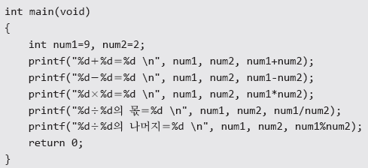
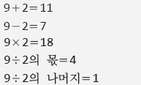
대입 연산자와 산술 연산자
함수호출 문장에 연산식이 있는 경우
연산이 이뤄지고 그 결과를 기반으로 함수의 호출이
진행된다.
실행결과

Slide 31
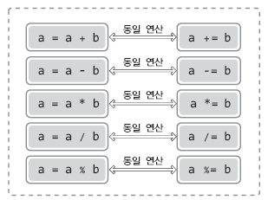
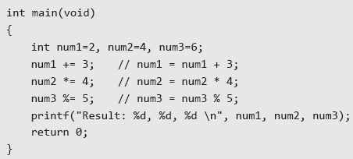

복합 대입 연산자
실행결과

Slide 32
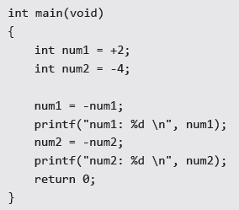



부호의 의미를 갖는 + 연산자와 - 연산자
int num1 = 2; 와 동일한 문장!
+를 연산자의 범주에 포함시켰기 때문에 컴파일이 가능하다.
실행결과
두 연산자를 혼동하지 않도록 주의한다.
혼동을 최소화 하는 띄어쓰기

Slide 33
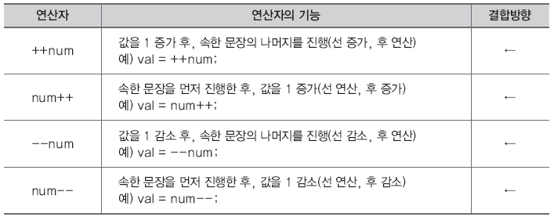
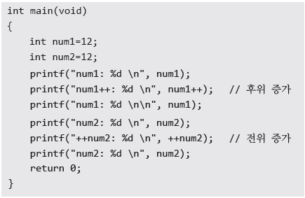
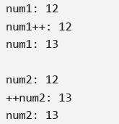
증가, 감소 연산자
실행결과

Slide 34
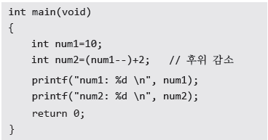

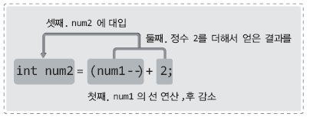
증가, 감소 연산자 추가 예제
실행결과
연산의 과정

Slide 35
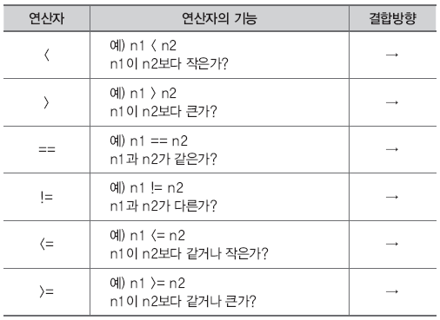
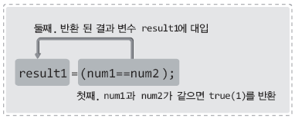
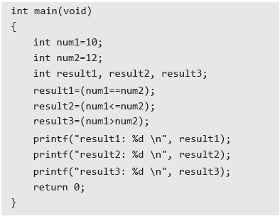

관계 연산자
연산의 조건을 만족하면 참을 의미하는 1을 반환하고 만족하지 않으면 거짓을 의미하는 0을 반환하는 연산자들이다.
C언어는 0이 아닌 모든 값을 참으로 간주한다. 다만 1이 참을 의미하는 대표적인 값일 뿐이다.
실행결과

Slide 36
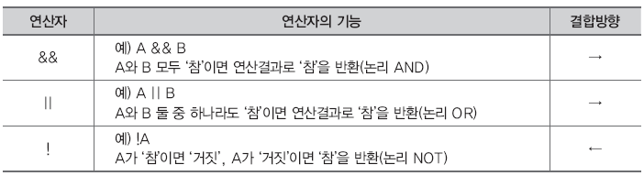
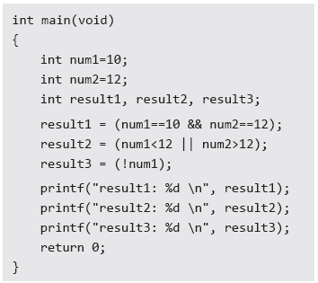
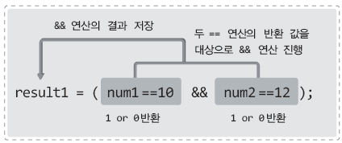

논리 연산자
왼쪽 예제에서 num1은 0이 아니므로 참과 거짓의 관계로 본다면 거짓에 해당한다. 따라서 ! 연산의 결과로 참을 의미하는 1이 반환되는 것이다.
실행결과

Slide 37
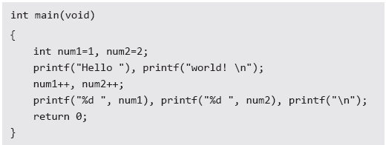

콤마 연산자
√ 콤마( , )
∙ 콤마도 연산자이다.
∙ 둘 이상의 변수를 동시에 선언하거나 둘 이상의 문장을 한 행에 삽입하는 경우에 사용되는 연산자이다.
∙ 둘 이상의 인자를 함수로 전달할 때 인자의 구분을 목적으로도 사용된다.
∙ 콤마 연산자는 다른 연산자들과 달리 연산의 결과가 아닌 ‘구분’을 목적으로 한다.
실행결과

Slide 38
연산자의 우선순위와 결합방향
√ 연산자의 우선순위
∙ 연산의 순서에 대한 순위
∙ 덧셈과 뺄셈보다는 곱셈과 나눗셈의 우선순위가 높다.
√ 연산자의 결합방향
∙ 우선순위가 동일한 두 연산자 사이에서의 연산을 진행하는 방향
∙ 덧셈, 뺄셈, 곱셈, 나눗셈 모두 결합방향이 왼쪽에서 오른쪽으로 진행된다.
연산자의 우선순위에 근거하여 곱셈과 나눗셈이 먼저 진행된다.
결합방향에 근거하여 곱셈이 나눗셈보다 먼저 진행된다.

Slide 39
키보드로부터의 데이터 입력과 C언어의 키워드

Slide 40
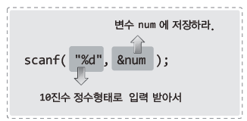
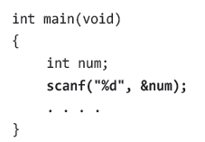


키보드로부터의 정수입력을 위한 scanf 함수의 호출
∙ printf 함수에서의 %d는 10진수 정수의 출력을 의미한다.
∙ 반면 scanf 함수에서의 %d는 10진수 정수의 입력을 의미한다.
∙ 변수의 이름 num 앞에 & 를 붙인 이유는 이후에 천천히 알게 된다.
실행결과

Slide 41




입력의 형태를 다양하게 지정할 수 있다.
한 번의 scanf 함수호출을 통해서 둘 이상의 데이터를
원하는 방식으로 입력 받을 수 있다.
실행결과

Slide 42

C언어의 표준 키워드
C언어의 문법을 구성하는, 그 의미가 결정되어 있는 단어들!
이러한 단어들을 가리켜 키워드(keyword)라 한다.

Slide 43
Chapter 04-1. 컴퓨터가 데이터를 표현하는 방식

Slide 44



2진수란 무엇인가? 더불어 10진수, 16진수란 무엇인가?
2진수
∙ 두 개의 기호를 이용해서 값(데이터)를 표현하는 방식
10진수
∙ 열 개의 기호를 이용해서 값(데이터) 을 표현하는 방식
N진수
∙ N개의 기호를 이용해서 값(데이터) 을 표현하는 방식

Slide 45


데이터의 표현단위인 비트(Bit)와 바이트(Byte)
컴퓨터 메모리의 주소 값은 1바이트당 하나의 주소가 할당되어 있다. 따라서 바이트는 컴퓨터에 있어서 상당히 의미가 있는 단위이다.
왼쪽의 의미 있는 정보를 이용하면 2진수를 쉽게 10진수로 변환할 수 있다.

Slide 46



8진수와 16진수를 이용한 데이터 표현
실행결과

Slide 47
정수와 실수의 표현방식

Slide 48


정수의 표현방식
∙ 가장 왼쪽 비트를 MSB(Most Significant Bit)라 한다.
∙ MSB는 부호를 나타내는 비트이다.
∙ MSB를 제외한 나머지 비트는 크기를 나타내는데 사용된다.
정수의 표현방식은 바이트의 크기와는 상관 없다.
바이트의 크기가 크면 그만큼 넓은 범위의 정수를 표현할 수 있을 뿐이다.
왼쪽에서는 양의 정수를 표현하는 방식으로 음의 정수를 표현하는 것이 적절치 않은 이유를 설명한다.

Slide 49


음의 정수 표현방식
음의 정수를 표현하는 방식
2의 보수를 취하여 음의 정수를 표현한다.
2의 보수 표현법이
음수를 표현하는데에 있어서 타당한지를 확인

Slide 50


실수의 표현방식(시험)
다음의 방식과 같이 정수를 표현하는 방식과 유사하게 실수를 표현하면 다음의 문제가 따른다.
∙ 표현할 수 있는 실수의 수가 몇 개 되지 않는다.
∙ 3.12456과 3.12457 사이에 있는 무수히 많은 실수조차 제대로 표현하지 못한다.
적절하지 못한 실수의
표현방법
따라서 실수의 표현방식은 정수의 표현방식과 다르다.
∙ 실수의 표현방식에서는 정밀도를 포기하는 대신에 표현할 수 있는 값의 범위를 넓힌다.
∙ 따라서 컴퓨터는 완벽하게 정밀한 실수를 표현하지 못한다.
오차가 존재하지만
적절한 실수의 표현방법

Slide 51

실수 표현의 오차 확인하기
실행결과
이론적으로 오차 없이 모든 실수를 완벽하게 표현할 능력이 있는 컴퓨팅 환경은 존재하지 않는다.
즉, 실수 표현에 있어서의 오차 발생은 C언어의 특성이 아닌 컴퓨터의 기본적인 특성이다.

Slide 52
비트 연산자

Slide 53

비트 연산자(비트 이동 연산자)

Slide 54



& 연산자: 비트단위 AND
실행결과

Slide 55



| 연산자: 비트단위 OR
실행결과

Slide 56




^ 연산자: 비트단위 XOR
실행결과

Slide 57



~ 연산자
실행결과
~ 연산 전 00000000 00000000 00000000 00001111
~ 연산 후 11111111 11111111 11111111 11110000

Slide 58


<< 연산자: 비트의 왼쪽 이동(Shift)
실행결과
00000000 00000000 00000000 00011110 // 10진수로 30
00000000 00000000 00000000 00111100 // 10진수로 60
00000000 00000000 00000000 01111000 // 10진수로 120
왼쪽으로 한 칸씩 이동할 때마다 정수의 값은 두 배씩 증가한다.
반대로 오른쪽으로 한 칸씩 이동할 때마다 정수의 값은 반으로 줄어든다.

Slide 59


>> 연산자: 비트의 오른쪽 이동(Shift)
CPU에 따라서 달라지는 연산의 결과
왼쪽 비트가 0으로 채워진 음수의 경우 오른쪽으로 비트를 이동시킨 결과는 CPU에 따라서 달라진다.
따라서 호환성이 요구되는 경우에는 >> 연산자의 사용을 제한해야 한다.
실행결과

Slide 60

Chapter 01이 끝났습니다. 질문 있으신지요?

